Slide 1



«Школа современного учителя.
Развитие естественнонаучной грамотности у учащихся»
МИНИСТЕРСТВО ОБРАЗОВАНИЯ И НАУКИ РЕСПУБЛИКИ ДАГЕСТАН
ГБУ ДПО РД «Дагестанский институт развития образования»
Центр развития общего образования
Мухтарова Гульнара Магомедовна,
к.б.н., методист лаборатории по формированию функциональной грамотности ДИРО

Slide 2

Традиционной целью школьного образования многие годы было овладение системой знаний, составляющей «основы наук»
Память учеников загружалась многочисленными фактами, именами, понятиями, алгоритмами. В результате мы имеем в России школу, выпускники которой по уровню практических знаний заметно превосходят своих сверстников в большинстве других стран.
Российские школьники лучше учащихся многих стран выполняют задания репродуктивного характера, отражающие овладение предметными знаниями и умениями. Но результаты выполнении заданий практико-ориентированной направленности, содержание которых требует провести анализ данных или их интерпретацию, сформулировать вывод или назвать последствия тех или иных изменений, настораживают.

Slide 3


Предмет нашей гордости - большой объем знаний, в изменившемся мире почти потерял ценность, поскольку информация стала легко доступной, а объем ее в мире быстро растет.
Оснастить человека знаниями, достаточными для успешной социализации, на сколько-нибудь длительное время становится все трудней, сроки обучения увеличиваются, а его эффективность падает.

Slide 4
Приходится признать, что школьные предметы содержат огромное число научных понятий, усвоение многих из них не является необходимым для формирования научной картины мира или для подготовки обучающихся к самостоятельному решению значимых для них проблем.
Приобретение избыточных знаний может сформировать недостаток необходимых знаний, уровень освоения которых государством выносится на итоговую аттестацию.
…потоки информации ошеломляют, гипнотизируют, не успевая быть подвергнутыми анализу, смывают друг друга. У ученика не остается места для выдумки и полета творческой мысли..
С учетом цели обеспечения глобальной конкурентоспособности школьной системы образования должно происходить и непрерывное обновление содержания образования, направленного на подготовку учащихся к жизни и работе в изменяющемся мире.

Slide 5


Сейчас стали нужны не сами знания, а знания о том, где и как их добыть и применить. Но еще важнее – умение их интегрировать или создать информацию. И то и другое и третье – результаты деятельности.
Таким образом, изменяются как характер учебного процесса, так и способы деятельности учителя.
Ученик становится активным субъектом образовательной деятельности.

Slide 6

Способность применять приобретённые знания, умения и навыки для решения жизненных задач в различных сферах – это ФУНКЦИОНАЛЬНАЯ ГРАМОТНОСТЬ
Это способность использовать все постоянно приобретаемые в течение жизни знания, умения и навыки для решения максимально широкого диапазона жизненных задач в различных сферах деятельности, общения и социальных отношений.

Slide 7
Базовыми видами ФГ являются
математическая
читательская
естественнонаучная грамотность
Другие аспекты функциональной грамотности, например
финансовая грамотность,
глобальные компетенции,
креативные качества личности,
проявляются по мере их актуализации

Slide 8

Концепция модернизации Российского образования
«… школа должна формировать целостную систему универсальных знаний, умений, навыков, а также опыт самостоятельной деятельности и личной ответственности обучающихся» - это ключевые компетенции, определяющие современное качество образования».
Ученик считается компетентным, если он способен перенести знания, умения (компетентность) на определенные ситуации реальной жизни.
Ключевое слово – реальная жизнь, для успешного функционирования в которой и необходимы знания и умения.

Slide 9
Естественнонаучная грамотность - это способность человека занимать активную гражданскую позицию по общественно значимым вопросам, связанным с естественными науками, и его готовность интересоваться естественнонаучными идеями
Реальная ситуация, проблема
объяснять
исследовать
проанализировать данные
сделать вывод

Slide 10



От себя в эту схему добавим лопату, так как учитель рыхлит почву, в которой растет дерево. И, конечно, солнце – источник энергии, без которого не возможен рост дерева.

Slide 11
Учитель перестает быть транслятором информации. Его функциями становятся:
постановка задач,
организация деятельности учеников,
управление этой деятельностью,
экспертиза полученных результатов.
Учитель превращается в руководителя, организатора коммуникаций, эксперта.
Содержание, за 5 минут рассказанное учителем, через еще 5 минут будет наполовину забыто, а через неделю от него останется в памяти одна двадцатая часть, но если ученик приложил личные усилия к добыванию этого знания, пробиваясь через трудности, отстаивая свою позицию, оно станет достоянием ученика надолго.
Соответственно возрастают возможности в реализации личностно- и практико-ориентированного образования, когда учитель уходит от назидания и становится для учеников старшим товарищем, более опытным и лучше образованным.

Slide 12
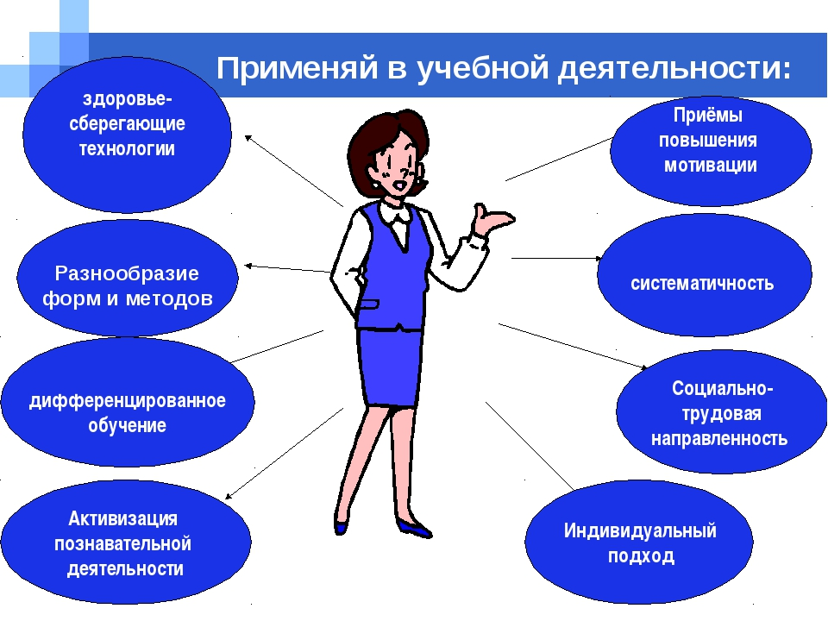
За высокую эффективность работы учителю приходится, однако, платить.
Прежде всего – необходимостью учителю постоянно совершенствовать себя, профессионально развиваться.

Slide 13
«Скажи мне – и я забуду. Покажи мне – и я запомню. Дай мне действовать – и я научусь»
Эти слова мудрого Конфуция актуальны по сей день. Бесспорно, быстрее и легче самому показать, объяснить и рассказать новую тему, чем позволить ученикам открывать новые знания и способы действия.
в памяти человека остается
25% услышанного материала,
33% увиденного,
75% материала, если сам активно вовлечен в процессе обучения.
Применение в современном учебном процессе эффективных технологий, сочетание деятельного подхода с различными методами и приемами, создает возможности для развития личности, практического осмысления полученных знаний, приобретения умений и навыков образовательном пространстве.

Slide 14
Очень часто можно слышать от учителей высказывания:
«Ничего не хотят знать…»,
«Ничего не учат…»,
«Не хотят ничего делать…» и т.п.
Есть три силы, заставляющие детей учиться:
послушание,
увлечение,
цель.
Послушание подталкивает, цель манит, а увлечение движет.

Slide 15

Концептуальные основы активного обучения были сформулированы еще в начале ХХ века. Традиционной системе образования, основанной на приобретении и усвоении знаний, было противопоставлено обучение «путем делания», чтобы новые знания извлекались человеком из практической деятельности и личного опыта.
В результате сформировались две концепции:
«пирамида обучения»
«конус опыта Эдгара Дейла»

Slide 16
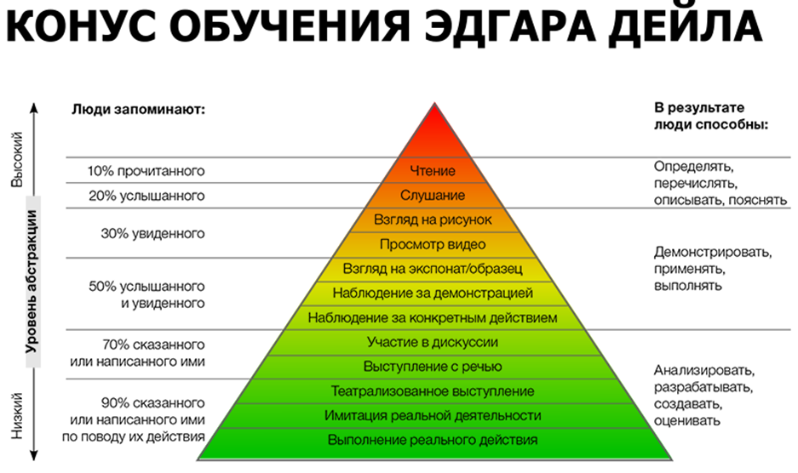
«КОНУС ОПЫТА ЭДГАРА ДЕЙЛА»
«Конус опыта» наглядно иллюстрирует, каких разных образовательных результатов можно добиться, используя различные средства или «носители» содержания обучения

Slide 17
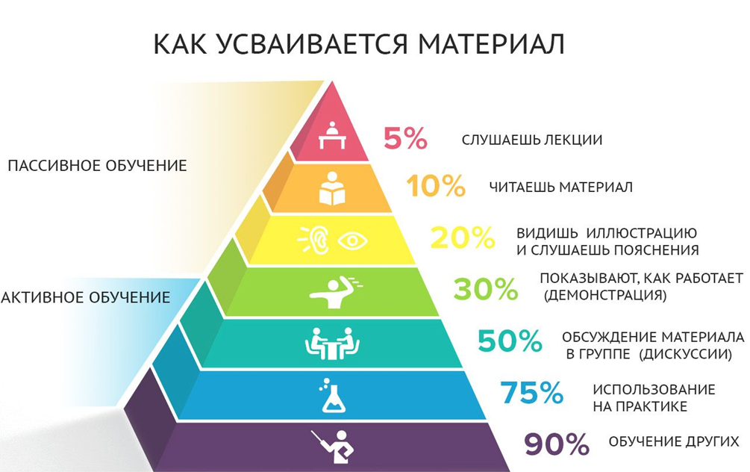
«ПИРАМИДА ОБУЧЕНИЯ»
К концу 1970-х годов сформулирована концепция «пирамиды обучения». Она также демонстрирует зависимость между методами обучения и степенью усвоения материала. Видно, что монолог учителя - самый неэффективный метод обучения: он обеспечивает освоение в среднем около 5% содержания. В то же время активное обучение позволяет добиться значительных результатов

Slide 18
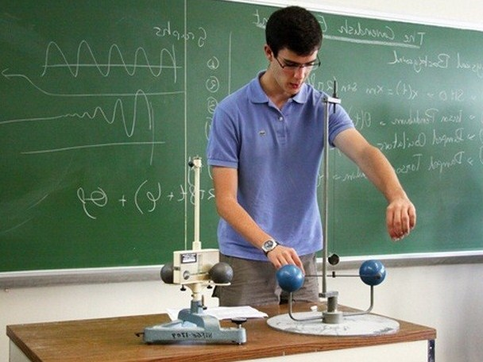
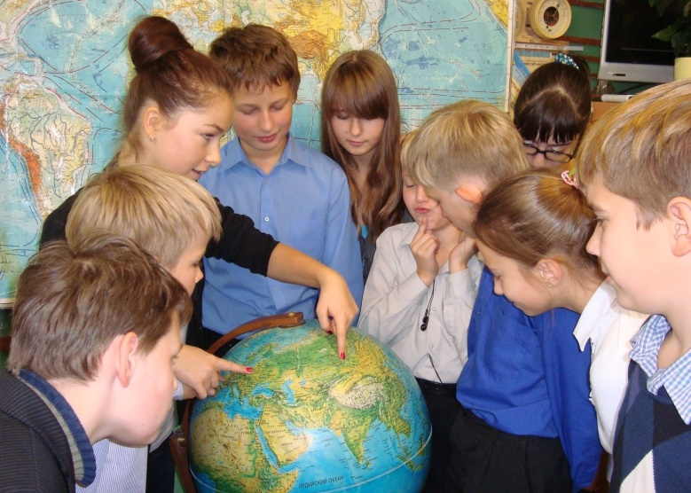
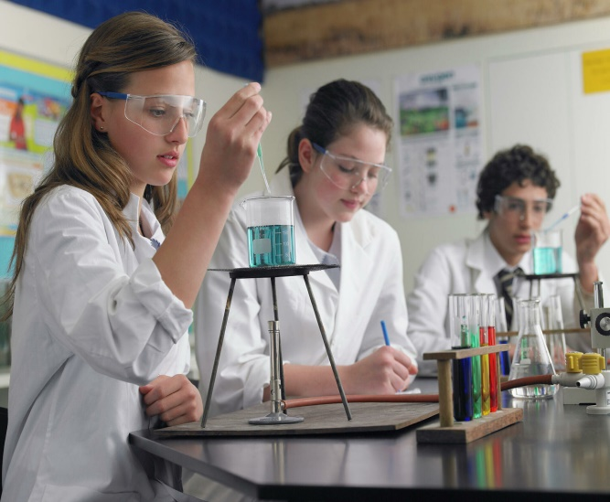
Для жизни человеку нужен не только имеющийся у него огромный багаж знаний, а способность верно оценивать изменения окружающего мира и возможность грамотного применения своих умений и знаний на практике.
Одним из возможных вариантов решения данного вопроса является использование практико-ориентированного подхода в обучении учащихся.
Практико-ориентированное обучение соединяет науку и ученика, раскрывает связи между знаниями и повседневной жизнью людей, проблемами, возникающими перед ними.

Slide 19
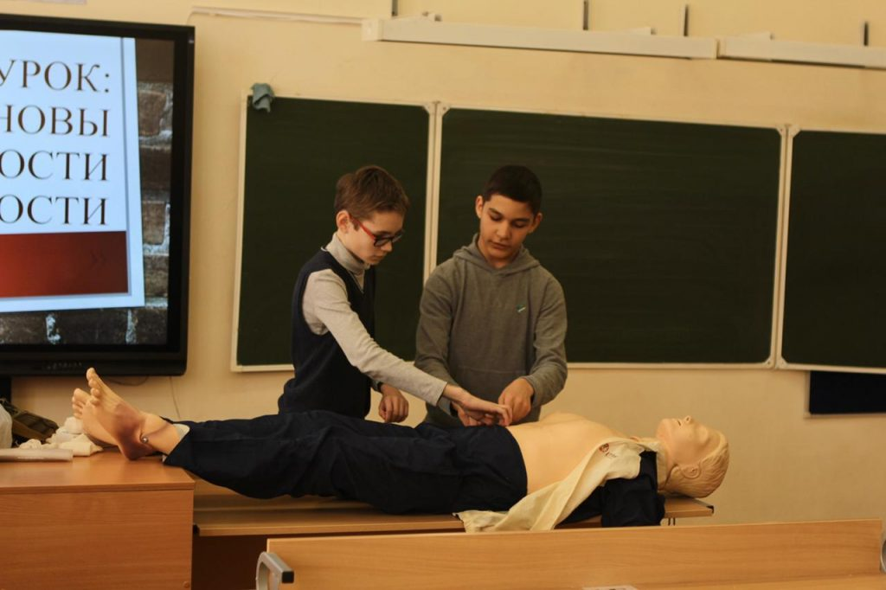
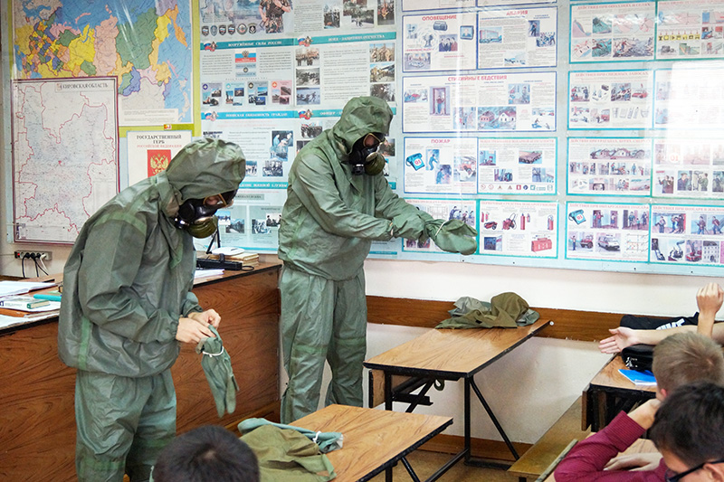
Обучение с использованием практико-ориентированных заданий приводит к более прочному усвоению информации, так как возникают ассоциации с конкретными действиями и событиями.
Необычная формулировка, связь с жизнью, межпредметные связи вызывают повышенный интерес учащихся, способствуют развитию любознательности, творческой активности.
Однако в школьных учебниках такого типа задания встречаются нечасто. Поиск и систематизация поучительных и в то же время достаточно простых практико-ориентированных заданий – весьма актуальная проблема.

Slide 20
Практическая ориентация и дифференциация работы на уроке может строится на принципах вариативности, т.е. признания разнообразия содержания и формы учебного процесса.
Нужно помнить, что работа на уроках не должна быть односторонней; обычно учитель задает вопросы:
«Как называется…?»,
«Что такое...?», и т.д.
Эти вопросы важны для запоминания и тренировки памяти, но не способствуют всестороннему развитию мышления. Следовательно, необходимы и познавательные вопросы, которые начинаются со слов:
«Можно ли..?»,
«Являются ли..?»,
«Как..?»,
«Зависит ли..?», и т.д.
«Почему..?»,
Ответы на эти вопросы предполагают высокую активизацию мышления, в ходе ответов учащиеся повторяют и закрепляют знание законов, формул, понятий, учатся анализировать факты, строить гипотезы, делать наиболее целесообразные заключения и выводы, ориентироваться в областях применения.

Slide 21
Для формирования практико-ориентированных знаний учащихся на уроках можно активно использовать метод ситуационных заданий.
Ситуационные задачи — это учебные задачи, основанные на описании конкретной жизненной ситуации или факта, позволяющие ученику осваивать интеллектуальные операции последовательно в процессе работы с информацией: ознакомление — понимание — применение — анализ — синтез — оценка.
Ситуационное задание актуализирует для учащихся теоретический материал, делает его личностно значимым. При таком построении урока материал осознается учащимися сразу же в тесной взаимосвязи с практической деятельностью, дальнейшими возможностями его применения.

Slide 22
Для подготовки и составления учебно-познавательных и учебно-практических задач может быть использован конструктор ситуационных задач Л.С. Илюшина.
Так как знания формируются в процессе применения их на практике, можно оптимизировать процесс обучения путем включения ситуационных задач, построенных на учебном содержании.
Перед учеником ставится познавательная проблема и предлагается ее решить различными способами.
Конструктор представляет собой набор ключевых фраз, своеобразных клише заданий, которые позволяют осваивать интеллектуальные операции последовательно в процессе работы с информацией:
ознакомление – понимание – применение – анализ – синтез – оценка.

Slide 23
Конструктор позволяет учителю формулировать разнообразные типы задач
Категория учебных целей | Их краткая характеристика
Ознакомление | Запоминание и воспроизведение изученного материала. Общая черта — припоминание соответствующих сведений от фактов до теорий.
Понимание | Преобразование материала из одной формы в другую, интерпретация материала учеником, предположение о дальнейшем ходе событий.
Применение | Умение использовать изученный материал в конкретных условиях и новых ситуациях. Применение правил, методов, понятий, законов, принципов, теорий.
Анализ | Умение разбивать материал на составляющие так, чтобы ясно выступала его структура. Вычисление частей целого, выявление взаимосвязей, осознание принципов организации целого.
Синтез | Умение комбинировать элементы, чтобы получился новый продукт, сообщение, план действий, схемы.
Оценка | Умение оценивать значение того или иного материала по четким критериям. Критерии могут определяться самими учениками или задаваться им извне.

Slide 24
КОНСТРУКТОР УЧЕБНЫХ ЗАДАЧ
Ознакомление | Понимание | Применение | Анализ | Синтез | Оценка
Назовите основные части… | Объясните причины того, что… | Изобразите информацию графически… | Раскройте особенности… | Предложите новый (иной) вариант… | Ранжируйте… и обоснуйте…
Сгруппируйте вместе все… | Обрисуйте в общих чертах шаги, необходимые для того, чтобы… | Предложите способ, позволяющий… | Проанализируйте структуру… с точки зрения… | Разработайте план, позволяющий (препятствующий)… | Определите, какое из решений является оптимальным для…
Сопоставьте список понятий, касающихся… | Покажите связи, которые, на ваш взгляд, существуют между… | Сделайте эскиз рисунка (схемы), который показывает… | Составьте перечень основных свойств…, характеризующих… с точки зрения… | Найдите необычный способ, позволяющий… | Оцените значимость… для…
Распределите в определенном порядке… | Постройте прогноз развития… | Сравните… и…, а затем обоснуйте… | Постройте классификацию… на основании… | Придумайте игру, которая… | Определите возможные критерии оценки…
Изложите в форме текста… | Прокомментируйте положение о том, что… | Проведите (разработайте) эксперимент, подтверждающий, что… | Найдите в тексте (модели, схемы и т.п.) то, что… | Предложите новую (свою) классификацию… | Выскажите критические суждения о…
Вспомните и напишите… | Изложите иначе (переформулируйте) идею о том, что… | Проведите презентацию… | Сравните точки зрения… и … на … | Напишите наиболее вероятный сценарий развития… | Оцените возможности… для…
Прочитайте самостоятельно… | Приведите пример того, что (как, где)… | Рассчитайте на основании данных о… | Выявите принципы, лежащие в основе… | Изложите в форме…свое мнение (понимание)… | Проведите экспертизу состояния…

Slide 25
Методика разработки ситуационных задач:
Первый подход
построение задачи на основе соответствующих вопросов учебника.
Второй подход
основан на выделенных типах практико-ориентированных задач, которые необходимо научиться решать каждому ученику.
Третий подход
основан на проблемах реальной жизни, познавательная база решения которых закладывается в соответствующих учебных дисциплинах.
Четвертый подход
обусловлен необходимостью отработки предметных знаний и умений, но не на абстрактном учебном материале, а на материале, значимом для ученика.

Slide 26
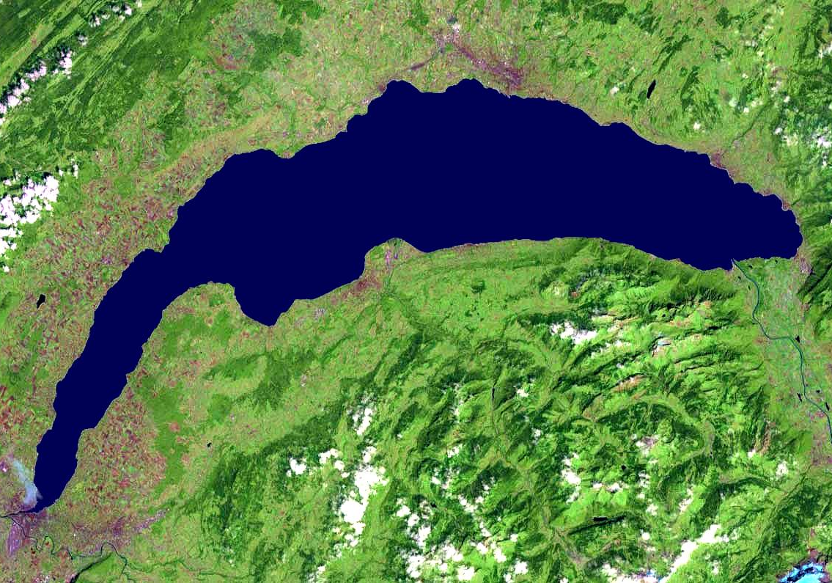
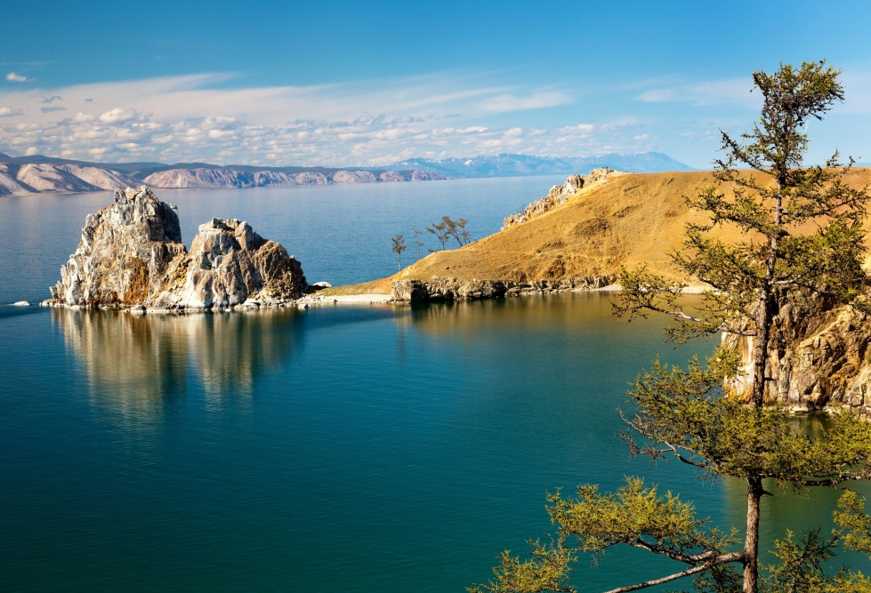
Конструирование задачи по биологии
Всемирное наследие. Озеро Байкал.
Озеро Байкал - это самое глубокое озеро в мире. Наибольшая глубина его 1642 метра. В нем содержится 1/5 часть всей пресной воды планеты. Если бы вдруг случилось так, что все люди мира остались без питьевой воды, то в озере Байкал воды хватило бы для всего человечества на 7 тысяч лет! В озере обитают разнообразные растения и животные. Почти 2/3 из них встречаются только здесь и нигде более.
К сожалению, на берегу великого озера был построен целлюлозно-бумажный комбинат. За время его существования в озеро сброшено громадное количество сточных вод. Их хватило бы испортить немалую часть чистейшей байкальской воды. От загрязнения гибли живущие в озере рачки, которые способны профильтровывать, очищать воду. Рыба в Байкале стала медленнее расти, уменьшилась ее плодовитость. Мы обязаны сохранить уникальное озер, сберечь его чистую воду, неповторимую красоту и все живое, что там обитает.

Slide 27
ЗАДАНИЯ:
1. Ознакомление
Прочитайте текст самостоятельно.
2. Понимание
Приведите пример того, что результаты деятельности человека могут привести к экологической катастрофе.
3. Применение
Сделайте схему, которая показывает многообразие природных богатств Байкала.
4. Анализ
Выявите принципы, лежащие в основе взаимосвязи окружающей среды и деятельности человека.
5. Синтез
Предложите возможный наиболее вероятный сценарий экономического развития богатств озера.
6. Оценка
Оцените значимость богатств озера для экономики России.

Slide 28
справка:
БАЙКАЛЬСКИЙ ЦЕЛЛЮЛОЗНО-БУМАЖНЫЙ КОМБИНАТ
БЦБК —промышленное предприятие, расположенное в Иркутской области, на берегу озера Байкал. Получило широкую известность как крупнейший источник загрязнения Байкала.
Осенью 1966 года комбинат был введён в эксплуатацию.
Прекратил свою работу 25 декабря 2013 года. 28 декабря 2013 президентом России В. Путиным было подписано распоряжение о создании на территории закрывшегося комбината экспоцентра «Заповедники России».
В 2021 г. стало известно, что на месте целлюлозно-бумажного комбината возведут санаторно-курортный комплекс.

Slide 29
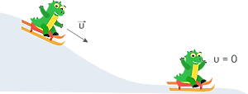

Конструирование задачи по физике
Гром-камень
Санки, скатившись с горы, вскоре останавливаются, как и велосипед, если велосипедист прекращает вращать педали. Причиной всякого изменения скорости движения является сила. Какая сила действует на каждое движущееся тело и изменяет его скорость?

Slide 30
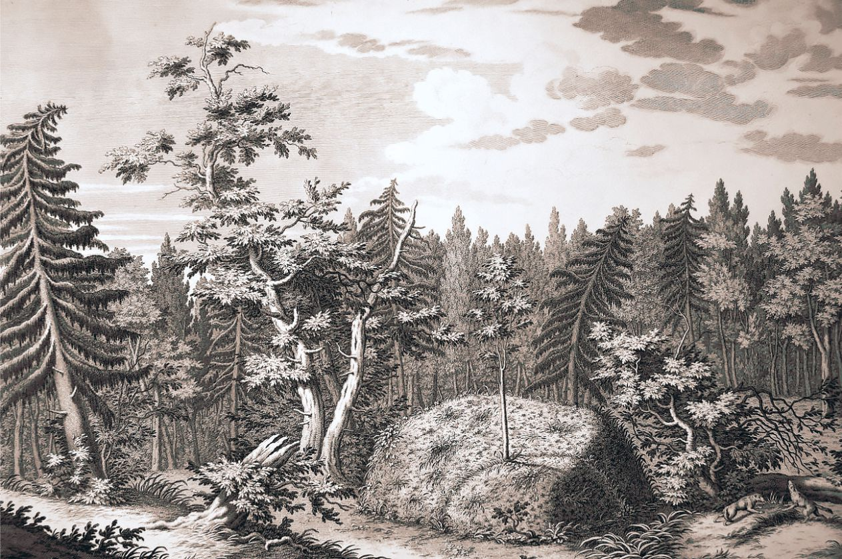
Рассказ: Гром-камень
Жил был валун… Жил тысячу лет. А может и миллион. В дремучем лесу на Ижорской земле.
Жил в одиночестве, пока в 1768 году казенный крестьянин Семен Вешняков не наткнулся на это чудо природы. Находка была торжественно названа Гром-камнем: якобы из-за того, что в валун ударила молния.
В это самое время Екатерина II вознамерилась воздвигнуть памятник Петру I. Для постамента к «медному всаднику» требовался хороший валун. Неотесанный камень призван был символизировать допетровскую Русь, которую «обработал» царь-реформатор.

Slide 31
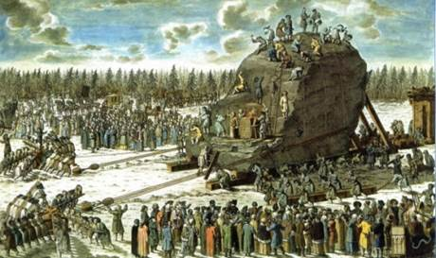
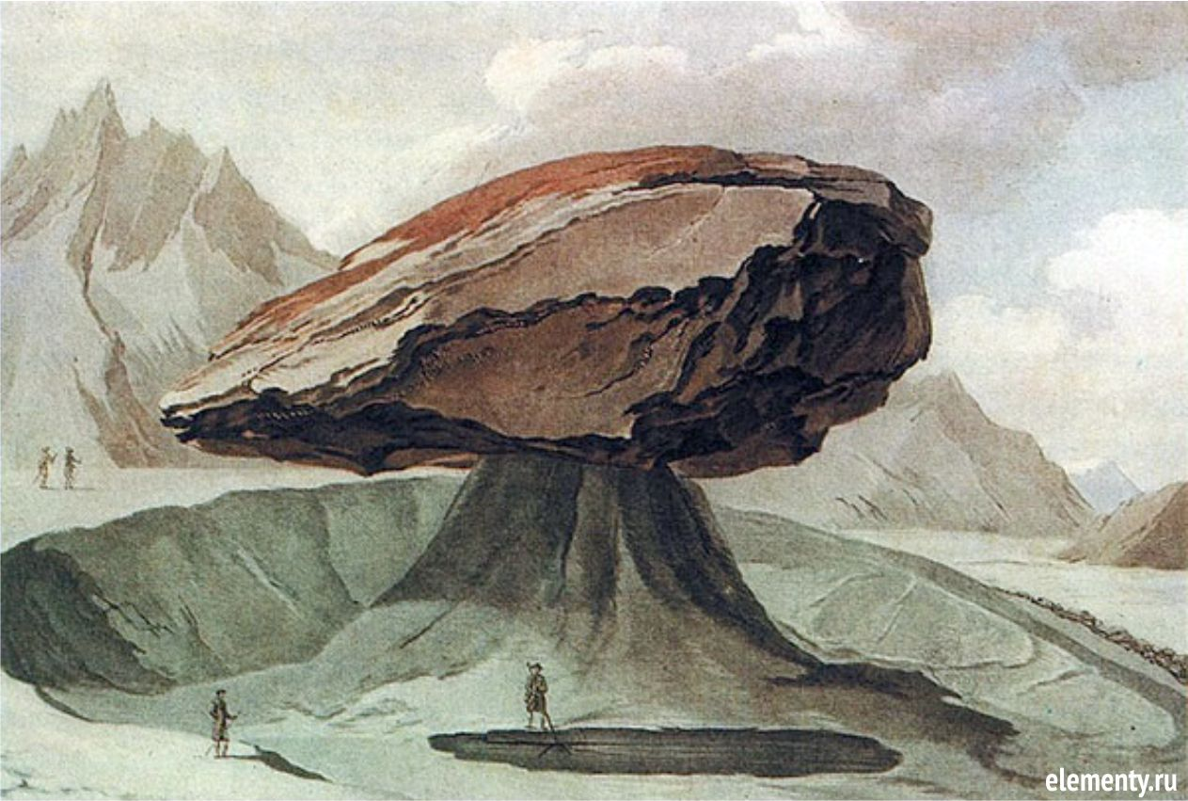
Продолжение рассказа:
Бросили народный клич: «Санкт-Петербургские ведомости» опубликовали обращение к читателям, которые пожелали бы «для постановления… монумента гору выломать и привезти сюда, в Санкт-Петербург». И через некоторое время в столице объявился Семен Вишняков со своей историей о Гром-камне.
В лес, на указанное крестьянином место, была отправлена специальная комиссия. Чиновники обнаружили до половины ушедший в землю, покрытый мхом, да еще и с деревцом на макушке, Гром-камень с мягкими, немного аморфными формами. В своём первоначальном виде камень весил около 2000 тонн, имея размеры порядка 13 м в длину, 8 м в высоту и 6 м в ширину. Позднее часть его была стёсана. Встал вопрос, как доставить это чудо, весом 1600 тонн, в Санкт-Петербург.

Slide 32
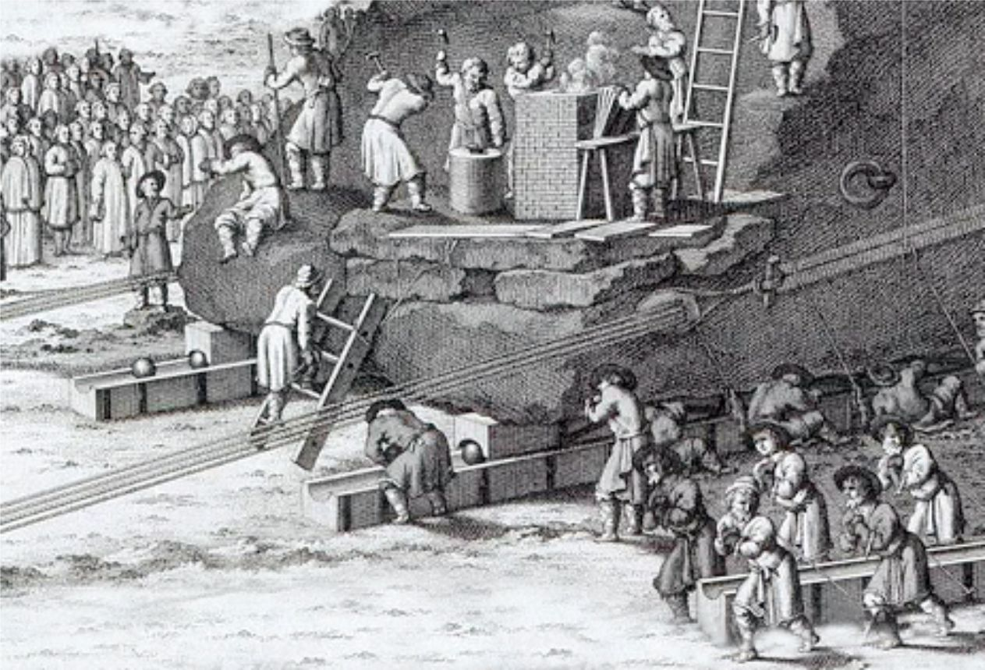
Продолжение рассказа:
15 ноября 1769 году началась уникальная операция по транспортировке камня, которая продолжалась более 9 месяцев. Организаторы процесса долгое время не представляли, как доставить это «дикую скалу» в столицу.
По легенде, некий слесарь по фамилии Фюгнер предложил идею «шаровой машины», проверенную на небольшой модели. Камень чисто стесанной поверхностью «низа» ставился на мощную опорную раму («сани»), выполненную из двух составных деревянных брусьев. В нижней части брусьев, жестко скрепленных тяжами и распорами в цельную раму, врезаны были литые медные опрокинутые вниз желоба.
На этом фрагменте гравюры Якоба Шлея виден принцип работы «шаровой машины»: два верхних бревна, на которые опирается камень, скользят с помощью медных шаров по нижним брёвнам.

Slide 33
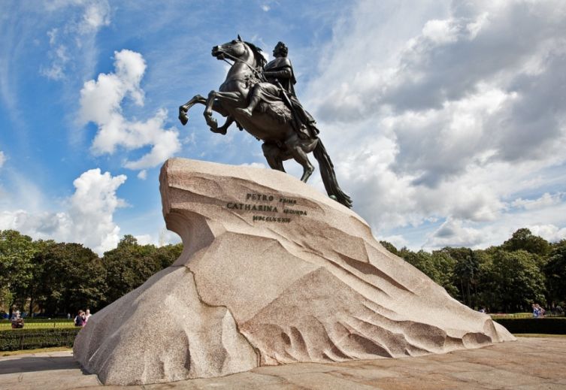
Продолжение рассказа:
Длина маршрута по суше составила без малого 13 километров. Гигантский Гром-камень при огромном стечении народа прибыл в Петербург на Сенатскую площадь. Таким образом, с помощью инженерной мысли и физической мощи русского народа Гром-скала прибыл в Санкт-Петербург, чтобы стать постаментом для Петра I.

Slide 34
ЗАДАНИЯ
Ознакомление
Какие еще известные наблюдения и опыты показывают, что существует сила трения? В чем заключаются причины трения? Какие виды трения различают?
Понимание
Какое изобретение человечества заменило трение скольжения трением качения?
Применение
Где в природе и технике нужно учитывать трение? Какую роль играет трение в жизни животных и растений?
Анализ
Трение полезно или вредно? Почему при транспортировке Гром-камня использовались бронзовые шары?
Синтез
Какими способами можно уменьшить трение? Увеличить трение? Какими приемами уменьшали трение при перемещении Гром-камня?
Оценка
1. Как можно было бы транспортировать Гром-камень сегодня?
2.Рассчитайте грузоподъемность транспортного средства для его перемещения.
3. Представьте себе воображаемую ситуацию, если бы сила трения вдруг исчезла.

Slide 35

"Обучение через призму удивления"
Удивление на уроке может стать «пусковым механизмом» для формирования интереса к обучению, а значит, обучать можно и нужно через призму удивления.
Любой школьный предмет - это совокупность интересных фактов.
Например, при изучении темы «Неорганические вещества. Вода»
Рассказ учителя способствует пониманию, что удивительное рядом: «Однажды в одной африканской школе ребятам читали рассказ о необычной стране, в которой люди ходят по воде! И самое интересное, что это был правдивый рассказ!

Slide 36
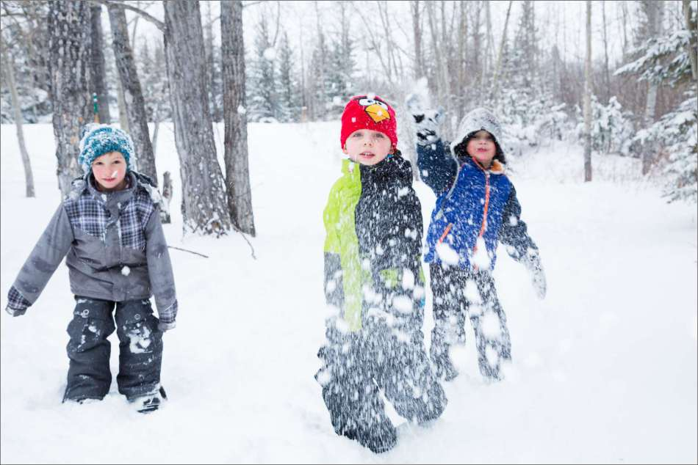
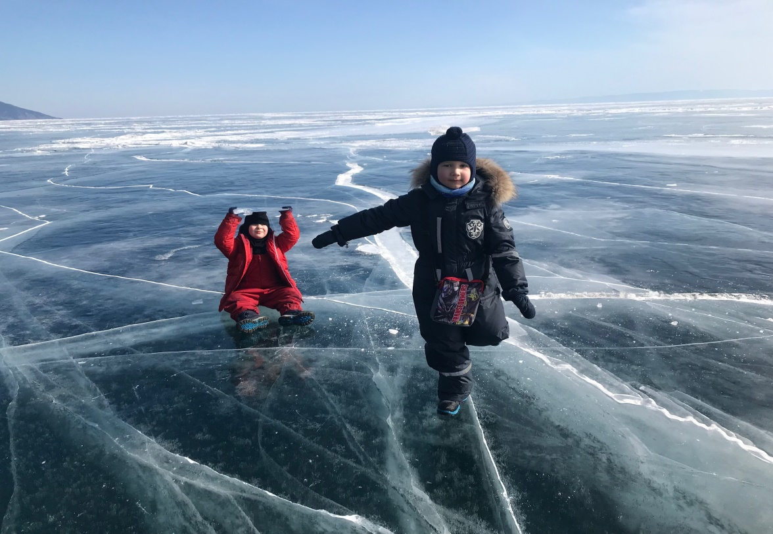
А теперь посмотрите в окно!
Разве мы с вами не ходим по воде? (Дело происходит зимой, за окном снег).
Мы так привыкли к воде, что не замечаем, а часто и не знаем ее удивительных свойств».

Slide 37
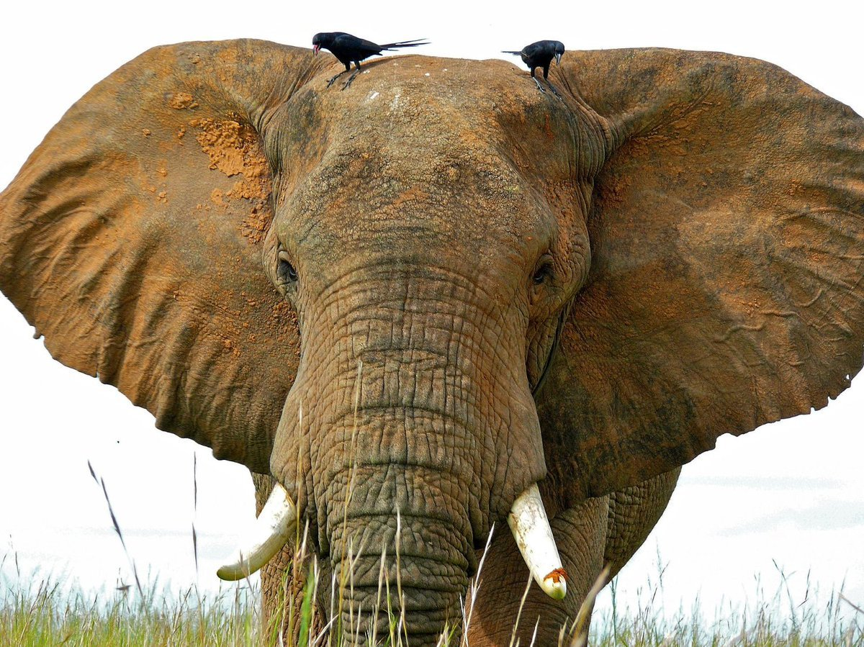
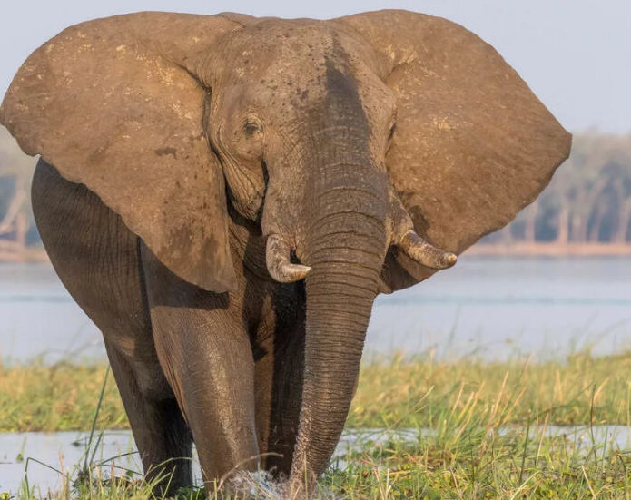
Рассказ учителя о терморегуляции животных:
«Африканский слон имеет огромные уши. Удивительная величина их не случайна: это своеобразный холодильник животного. Уши слона пронизаны густой сетью кровеносных сосудов. Горячая кровь отдает свое тепло воздуху и возвращается в тело слона на несколько градусов холоднее. Чтобы увеличить поток отходящего от ушей воздуха, слон ими все время обмахивается…»

Slide 38
Репродуктивные вопросы:
Зачем африканскому слону большие уши? Почему слон все время машет ушами? Почему уши слона пронизаны большим количеством кровеносных сосудов?
Расширяющие вопросы:
Какова площадь ушей слона? На сколько градусов снижается температура крови в ушах? Какова нормальная температура крови слона?
Развивающие вопросы:
У каких еще животных температура регулируется с помощью ушей? Какие другие способы остывания есть у животных? Почему бы слону просто не сидеть в воде, пока жарко? Что делает слон с ушами, когда ему холодно?
(ответы в тексте)
(ответы можно найти через сеть Интернет)
(ответы требуют анализа и синтеза знаний)

Slide 39
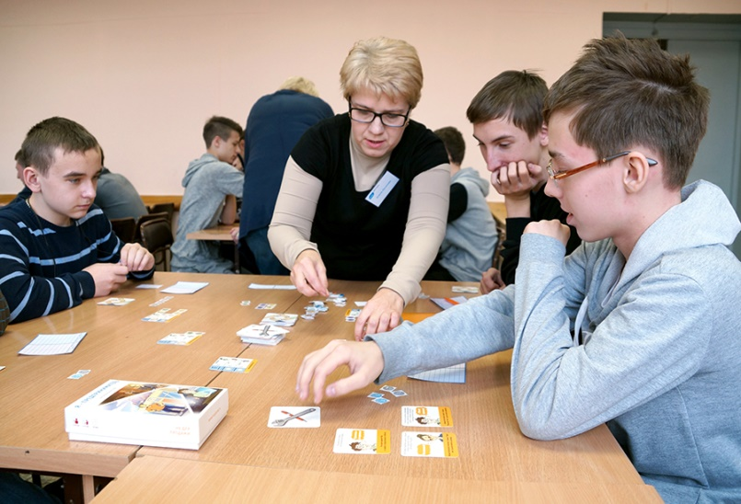
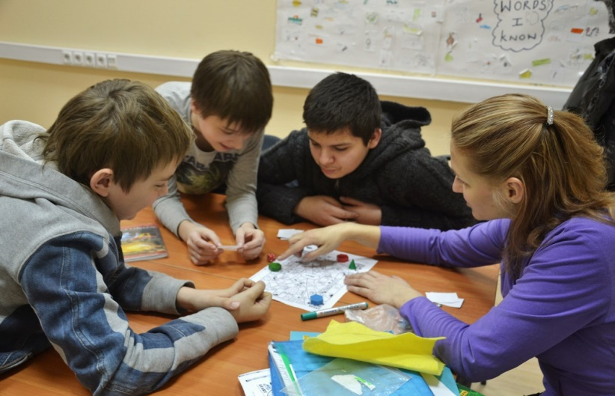
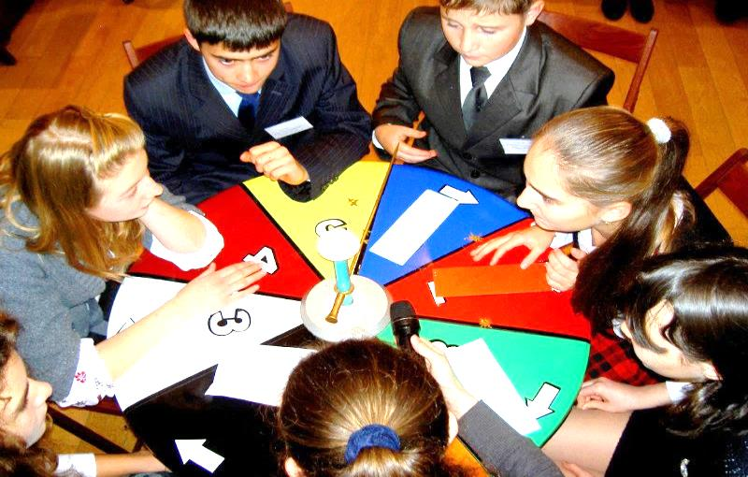
Обучение с помощью педагогических игр, или геймификация
В свете современных требований к школе, когда перед учителями стоит задача научить учеников самостоятельно учиться, особое значение приобретает вопрос о формировании их познавательных интересов, активного, деятельного отношения к учебе. При этом очень важно снижение психических и физических перегрузок школьников.
Одним из средств, содержащих в себе возможности осуществления всех этих задач, является игра.
Игра наряду с трудом и ученьем — один из основных видов деятельности человека, удивительный феномен нашего существования.
По этой причине особое внимание в требованиях ФГОС уделяется реализации в учебном процессе игровых технологий.

Slide 40
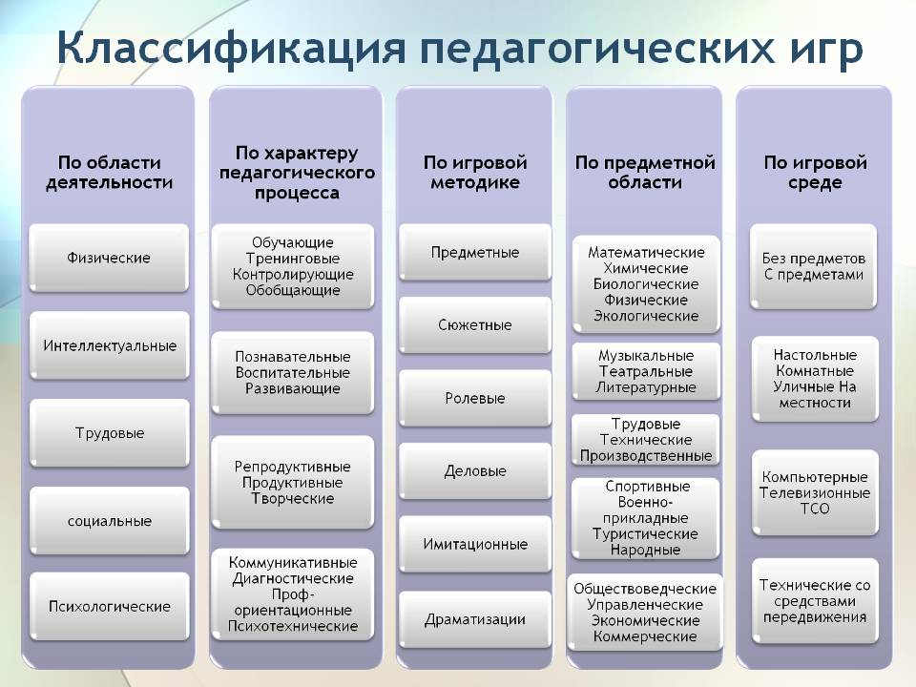
ИГРЫ РАЗНООБРАЗНЫ ПО СОДЕРЖАНИЮ, ЦЕЛЯМ ПРОВЕДЕНИЯ, ОРГАНИЗАЦИИ

Slide 41
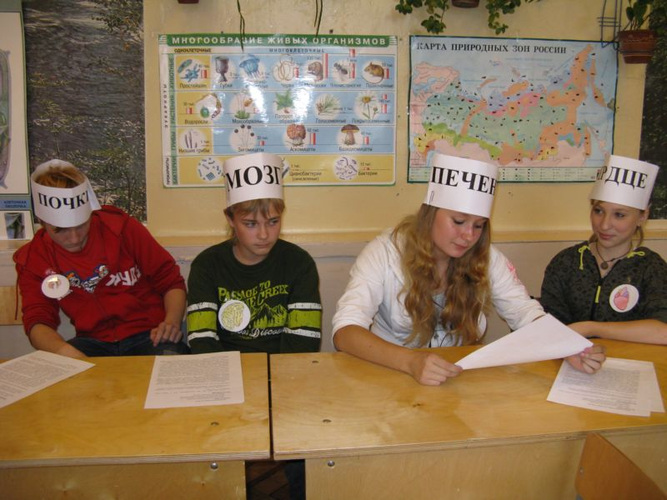
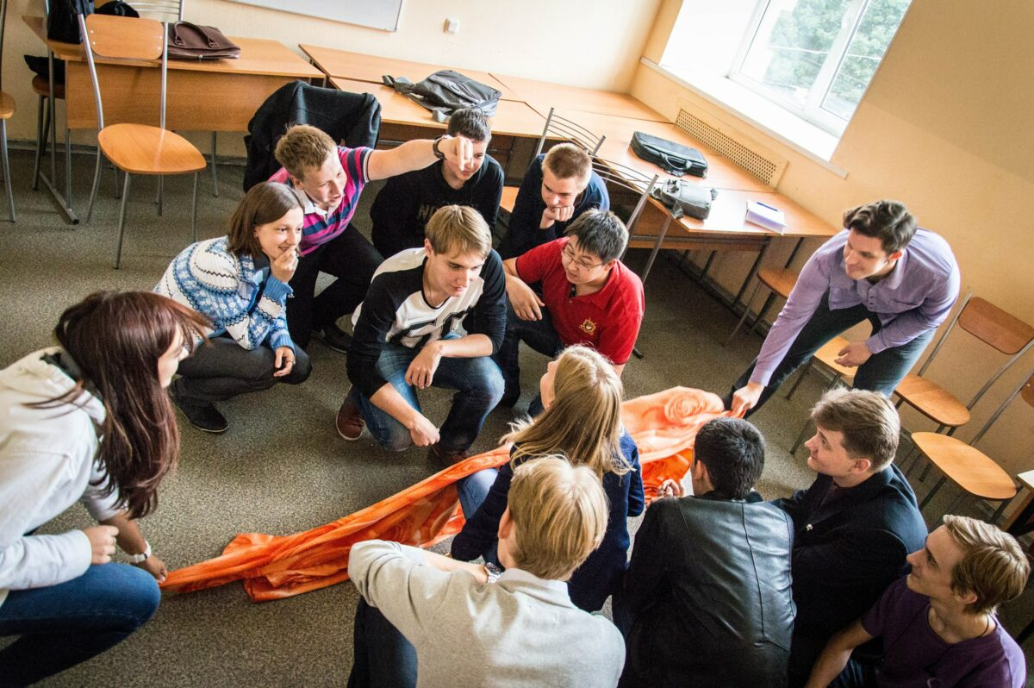
Педагогическая игра обладает существенным признаком — четко поставленной целью обучения и соответствующим ей педагогическим результатом, которые могут быть обоснованы, выделены в явном виде и характеризуются учебно-познавательной направленностью.
Игра в средней и старшей школы необходима для подержания интереса со стороны учеников, а так же для формирования их креативного, не стандартного мышления.
Смысл игры, прожить конкретную ситуацию, применяя для этого теоретические знания, которые помогут выиграть.
Выиграть в педагогической игре — означает достичь высшего результата по заданной теме определённой дисциплины.

Slide 42
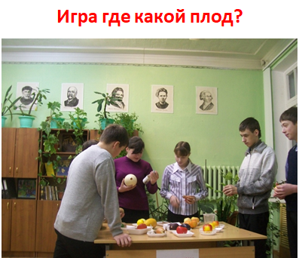
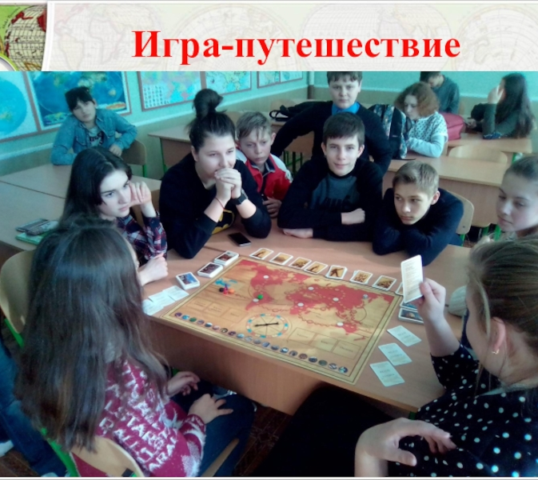
В школе используются чаще всего результативные игры, а точнее игры которые направлены на конкретный результат, кроме момента просто выиграть, например: изучить конкретные учебные темы и дисциплины; улучшить или сформировать универсальные учебные действия; обобщить ранние изученный материал; проверить правильность использования теоретических знаний на практике.

Slide 43
Для эффективного применения игры в ходе учебного процесса необходимо придерживаться ряда условий:
1) сформировать внутреннюю мотивацию к участию в игре у школьника;
2) правильно управлять ходом игры для обеспечения самостоятельного добывания и применения знаний, опирающихся на умения планировать свою деятельность, осуществлять анализ, синтез, обобщение, самоконтроль и самооценку;
3) реализовывать индивидуальный подход к ученикам в ходе игры. Стремиться вовлекать обучаемых в игровое общение, задавать познавательные и проблемные вопросы, формулировать выводы и оценивать полученные результаты.

Slide 44
Например, на уроке географии или биологии при изучении особо охраняемых природных территорий можно провести ролевую игру «ЗАПОВЕДНИК»
Суть игры — существует:
2 заповедника
браконьеры
счётная палата
СМИ
Министерства природных ресурсов и экологии РД, РФ.

Slide 45
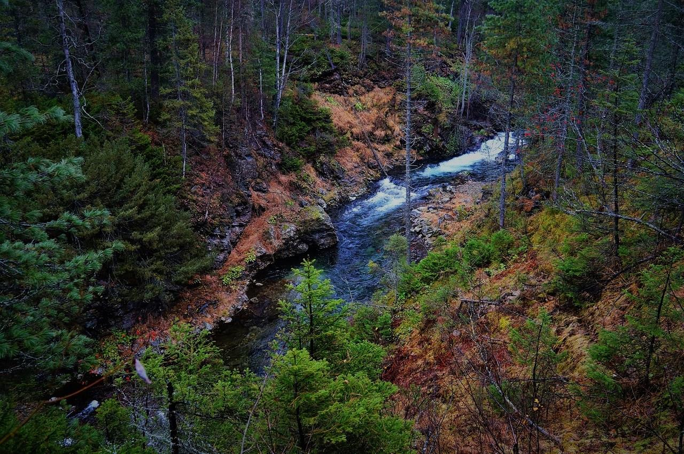
Каждый игровой год происходят изменения, с которыми должны все справится, по окончанию 5 лет, подводиться итог.
Смогли ли заповедники существовать, выделяла ли счётная палата финансы и на что, смогли ли браконьеры достичь своих целей, как СМИ работало с заповедниками.
В игре среди школьников определяются роли, после чего она запускается и все выполняют свои роли согласно правилам, но каждый раз решают неожиданную ситуацию, которая произошла.

Slide 46
Дорогие учителя!
Спасибо за внимание!
Спасибо за ваш нелегкий труд!
Спасибо за желание совершенствовать себя, профессионально развиваться!
Желаю мирного неба над головой и крепкого здоровья!!!

